Slide 1

Jahresprojekt Maven-Plugin Michael Behr, Martin Kampa, Huina Zhu Betreuer: Johannes Shcneider
www.clashinspector.com

Slide 2
Was ist Maven?
Motivation für das Plugin
Plugin-Umfang
Einblick Umsetzung
Status Quo & Ausblick

Slide 3

1. Was ist Maven?
= Build Management Tool
Ziel: Unterstützung der Entwickler beim Testen, Packen und Verteilen der Software durch Automatisierung.
erleichtert das Kompilieren und Packen von Java Code (z.B. jar, war)
erleichtert das Verwalten von Abhängigkeiten zu anderen Projekten, durch das festhalten der Abhängigkeiten in der POM-Datei und durch die Anbindung an ein zentrales Repository (http://search.maven.org/)
unabhängig von einer bestimmten IDE, kann mittels Kommandozeile verwendet werden
Plugin basiert

Slide 4
1. Was ist Maven? – Einblick POM-Datei
<modelVersion>4.0.0</modelVersion>
<groupId>com.clashinspector</groupId>
<artifactId>clashinspector-maven-plugin</artifactId>
<version>0.3-SNAPSHOT</version>
<packaging>maven-plugin</packaging>
<name>ClashInspector</name>
<dependencies>
<dependency>
<groupId>org.apache.maven</groupId>
<artifactId>maven-plugin-api</artifactId>
<version>3.1.1</version>
</dependency>
<dependency>
<groupId>org.apache.maven</groupId>
<artifactId>maven-core</artifactId>
<version>3.1.1</version>
</dependency>
<dependency>
<groupId>com.google.guava</groupId>
<artifactId>guava</artifactId>
<version>15.0</version>
</dependency>
…
pom.xml

Slide 5
2. Motivation für das Plugin
Große Projekte haben viele Abhängigkeiten zu anderen Projekten
Es gibt verschiedene Abhängigkeiten dabei können probleme auftreten
Version Clash
Kann zu problemen führen

Slide 6
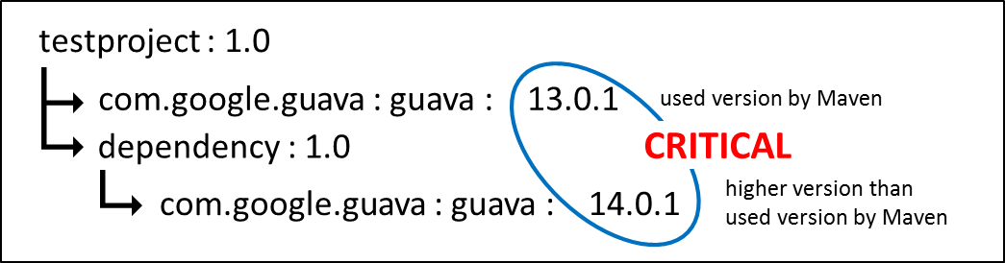
2. Motivation für das Plugin – Zustand CRITICAL

Slide 7
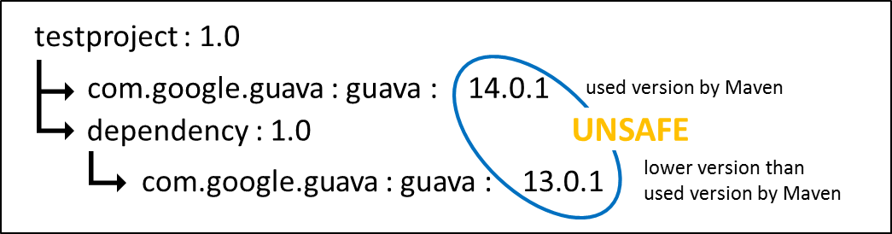
2. Motivation für das Plugin – Zustand UNSAFE

Slide 8
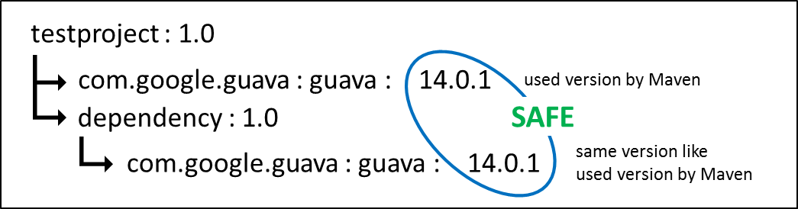
2. Motivation für das Plugin – Zustand SAFE

Slide 9
3. Plugin-Umfang
Ziel: Clashes frühzeitig erkennen und untersuchen
Baumdarstellung aller Abhängigkeiten mit Clashes
Listendarstellung aller Abhängigkeiten mit Clashes
Automatische Ausführung des Plugins während des Build-Lebenszykluss von Maven
HTML-Darstellung des Baumes mit Clash und Interaktion

Slide 10





4. Einblick Umsetzung – Verwendete Werkzeuge

Slide 11
4. Einblick Umsetzung - Grundlagen
GIT GITHUB INTELLI JENKINS
Java
Aether
Maven Plguin api
Wie wurde die prorgammierung umgesetzt
Abhängigkeiten
Mit Aether
Plugin API
Bisherige ergebnisse output
Site Dokumentation

Slide 12
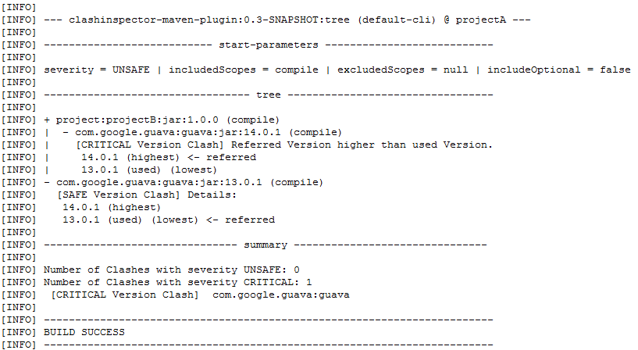
4. Einblick Umsetzung – Demo Tree

Slide 13
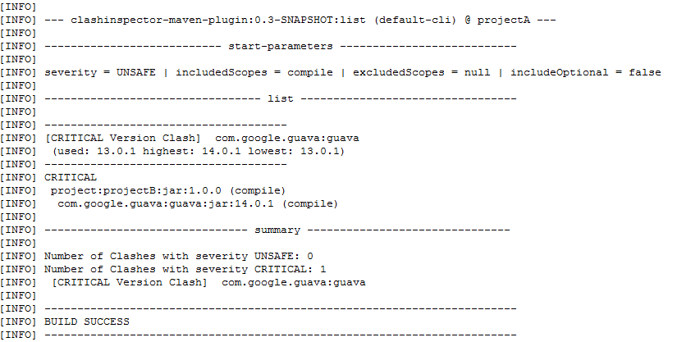
4. Einblick Umsetzung – Demo List

Slide 14
5. Status Quo & Ausblick
Problematik analysieren
Anforderungen entwickeln
In Aether einarbeiten
Dependency Resolving entwickeln
Tree Modul entwickeln
List Modul entwickeln
Site/Documentation erstellen & warten
Release 1
Werben / Userzahlen generieren
Feedback & Bugfixing
Phase Modul entwickeln
HTML-Site Modul entwickeln
Release 2
Oktober
November
Dezember
Januar
Februar
März
April
Mai
Juni
Juli

Slide 15
5. Status Quo & Ausblick
Clashes frühzeitig erkennen und untersuchen
Baumdarstellung aller Abhängigkeiten mit Clashes
Listendarstellung aller Abhängigkeiten mit Clashes
Automatische Ausführung des Plugins während des Build-Lebenszykluss von Maven
HTML-Darstellung des Baumes mit Clash und Interaktion

Slide 16
5. Status Quo & Ausblick
Clashes frühzeitig erkennen und untersuchen
Baumdarstellung aller Abhängigkeiten mit Clashes
Listendarstellung aller Abhängigkeiten mit Clashes
Automatische Ausführung des Plugins während des Build-Lebenszykluss von Maven
HTML-Darstellung des Baumes mit Clash und Interaktion

Slide 17
Vielen Dank

